Slide 1
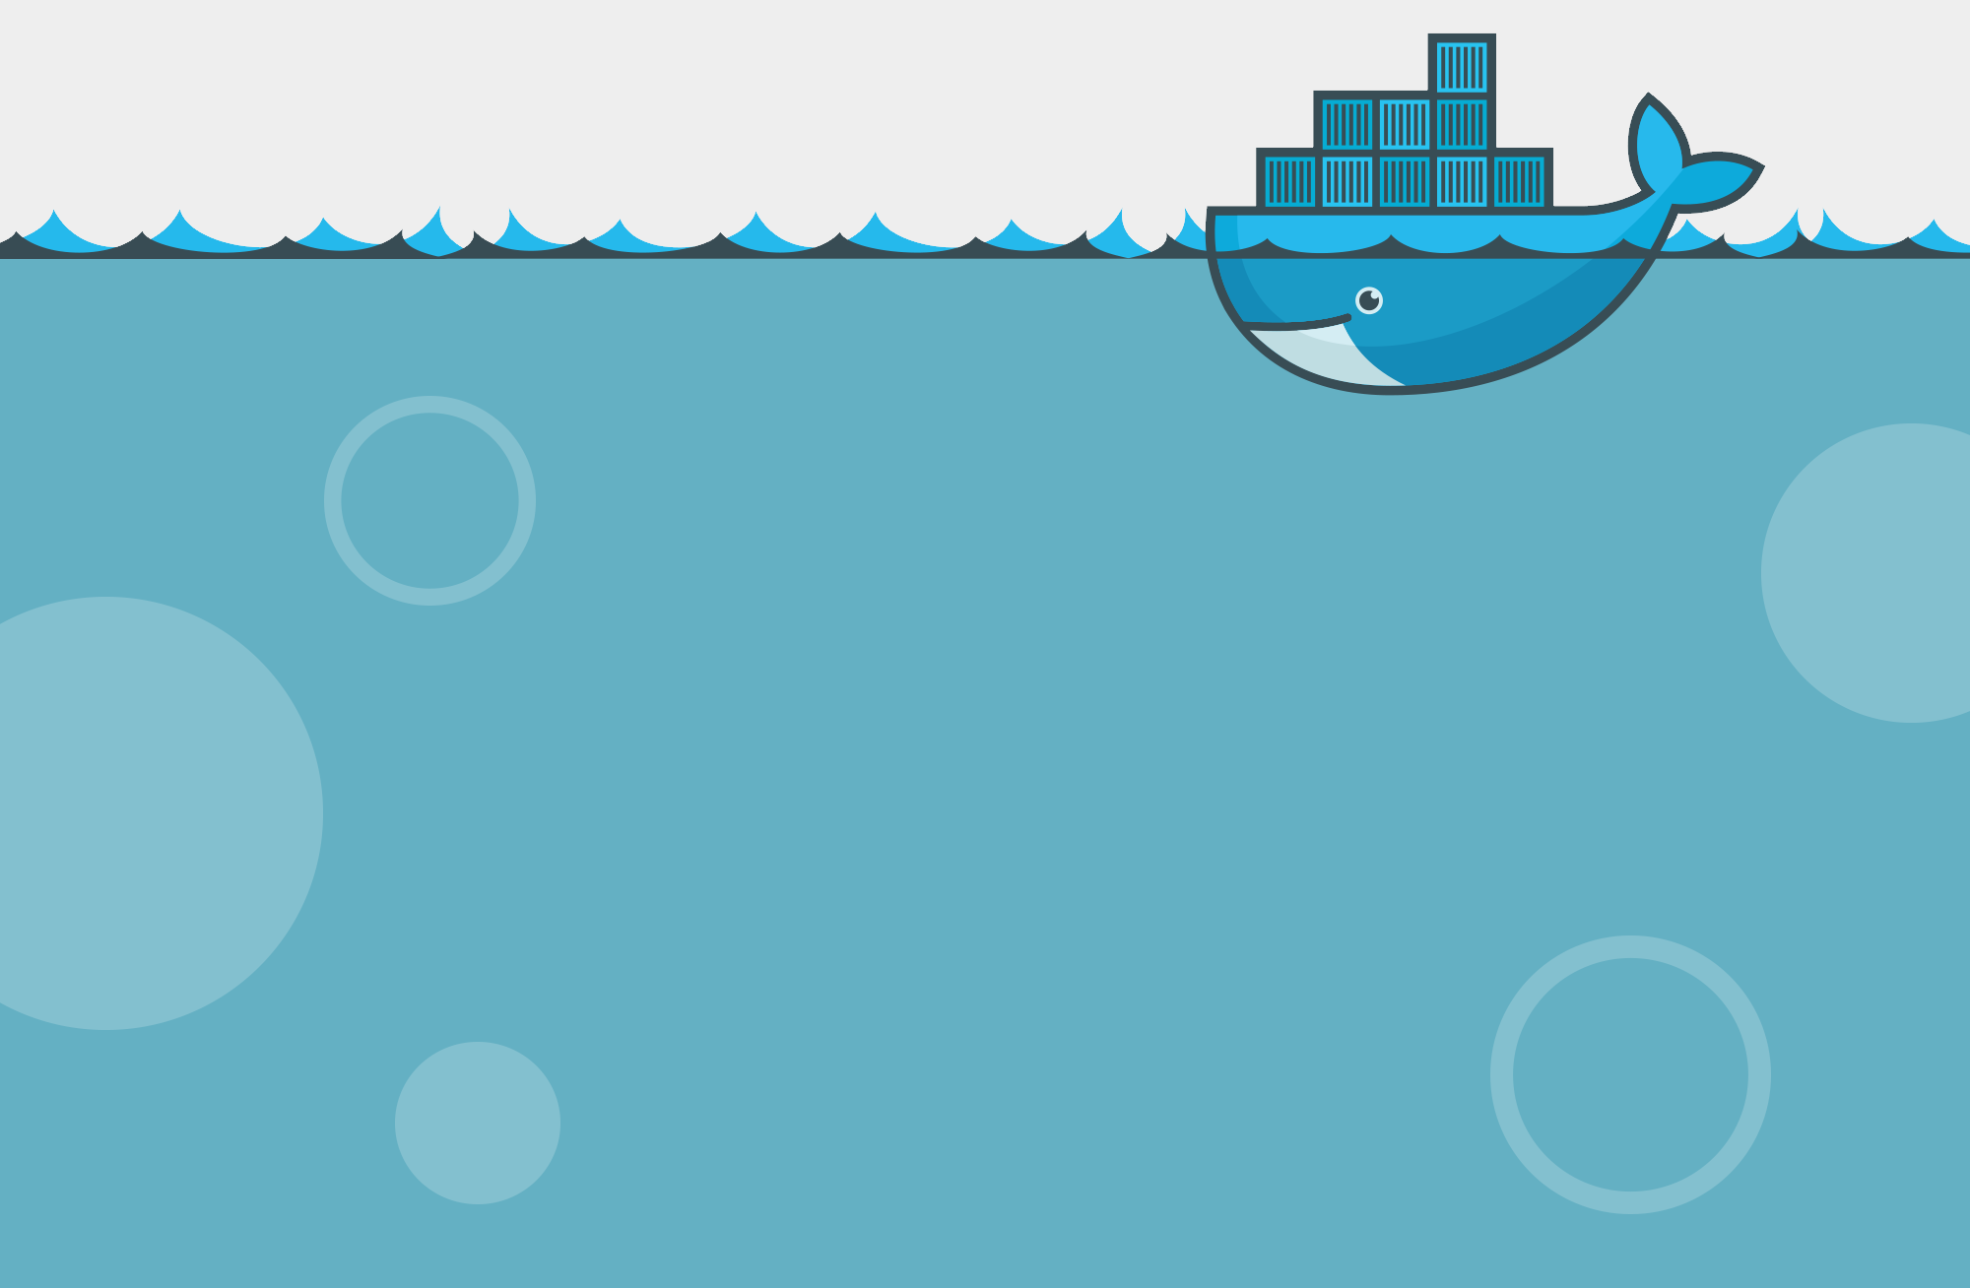
Docker 介绍与实践
张可

Slide 2
主要内容
一、Docker介绍及原理
为什么会有Docker
Docker是什么
Docker与虚拟化的差别
二、Docker核心概念
镜像 & Dockerfile
仓库
容器
三、实践
实践
学习资料

Slide 3
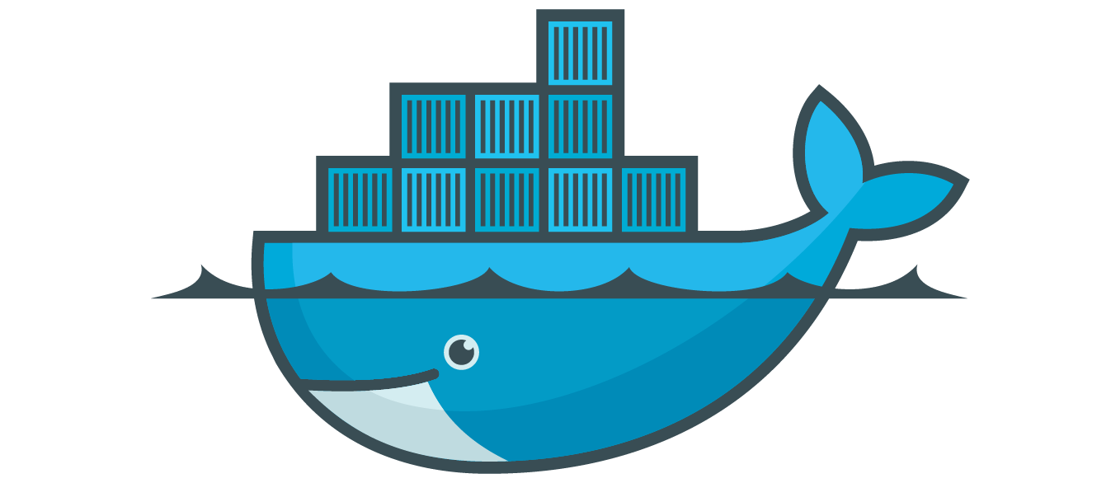
Docker介绍及原理

Slide 4
为什么会
有Docker

Slide 5
一些软件开发的问题
环境配置问题
在软件开发过程中，一直以来环境配置都是很麻烦的事情。
软件都需要一定的其他依赖才能运行起来，有的时候可能是一种编程语言，有时候可能会是各种库和组件的安装。如果某些模块和你当前的环境不兼容，甚至你的软件根本就跑不起来。而当你的软件需要泡在成百上千台服务器上时，这个问题就更加难以解决了。
因此，很多人想到，或许可以带环境安装，也就是说安装软件时把原始环境一模一样的复制过来。

Slide 6
一些软件开发的问题
虚拟机以及它的问题
虚拟机就是带环境安装的一种解决方案。它可以在一种操作系统中运行另一种操作系统，如在Windows系统中运行Linux系统，而应用程序对此无感知。
虽然用户可以通过虚拟机还原软件的原始环境，但是虚拟机方案有几个缺点：
资源占用多。虚拟机为了使用软件模拟硬件，本身就会独占一部分内存和硬盘空间。当它运行的时候其他程序就不能使用这些资源了，且占用资源较多（如至少需要几百MB的内存）。
冗余步骤多。虚拟机是完整的操作系统，一些系统级别的操作步骤如用户登录往往无法跳过。
启动慢。启动虚拟机与操作系统所需时间基本一致，常常需要等待几分钟程序才能开始运行。

Slide 7
Linux Containers
由于虚拟机存在这些缺点，Linux 发展出了另一种虚拟化技术：Linux 容器（Linux Containers）。
Linux 容器不是模拟一个完整的操作系统，而是对进程进行隔离与限制。
隔离: namespace技术，使一个进程以为自己运行在一个独立的操作系统中，其独占所有的文件系统、网络等资源。
限制：cgroups技术，限制一个进程能够使用的CPU、内存等资源。
Notes:
TODO: LCX 与 cgroups namespace的关系。

Slide 8
Docker
Docker基于容器技术的轻量级虚拟化解决方案
Docker是容器引擎，把Linux的cgroups、namespace等容器底层技术进行封装抽象，为用户提供了创建和管理容器的便捷界面（包括命令行和API）
Docker 是一个开源项目，诞生于 2013 年初，基于 Golang 实现。(https://github.com/moby/moby)
容器技术在工业界已经得到了大规模的应用。微软，红帽Linux，IBM，Oracle等主流IT厂商已经在自己的产品里增加对Docker的支持。

Slide 9
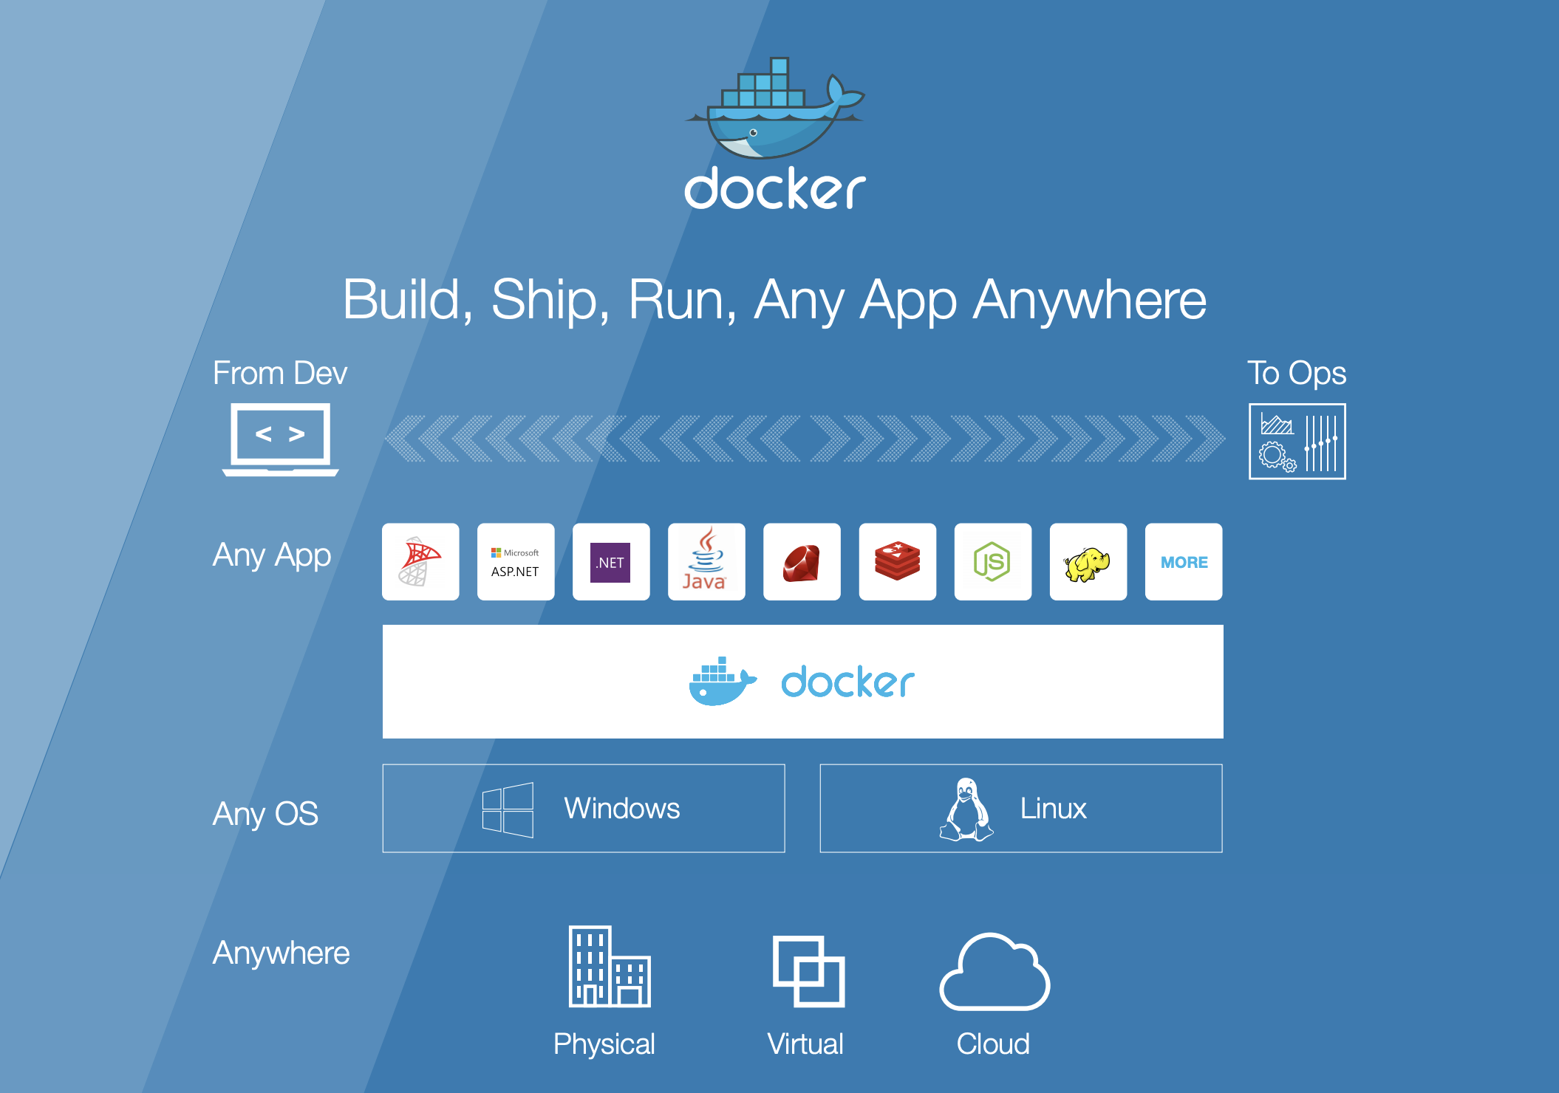

Slide 10
主要用途
提供一次性的环境。比如，本地测试他人的软件、持续集成的时候提供单元测试和构建的环境。
提供弹性的云服务。因为 Docker 容器可以随开随关，很适合动态扩容和缩容。
组建微服务架构。通过多个容器，一台机器可以跑多个服务，因此在本机就可以模拟出微服务架构。

Slide 11
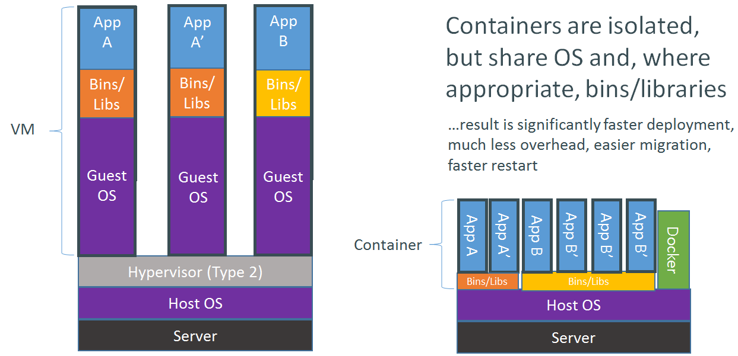
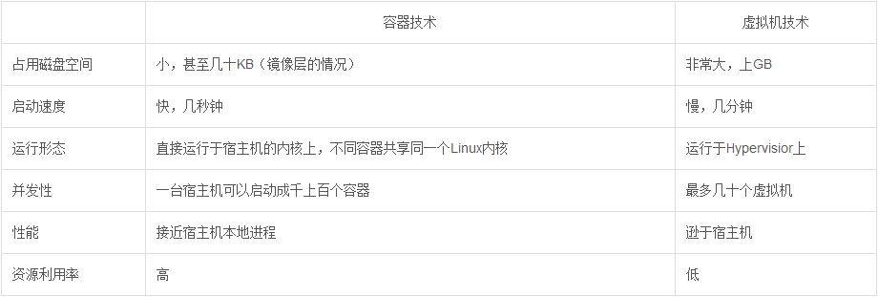
Docker VS VM
Notes:
1、容器是分离的，共享OS；
2、更快的部署，大大减少性能开销，更容易迁移，启动速度更快

Slide 12
演示
Namespace
docker run –it ubuntu
sleep 3600 &
启动另一个容器
ps –ef
Cgroups
docker run -it --cpus=0.1 ubuntu
while (( 1 )); do echo "test"; done
Notes:
宿主机观察：先 ps –ef | grep ubuntu . 起一个container后，sleep 3600 & ，并在宿主机再次 ps –ef | grep ubuntu 以说明ubuntu就是一个进程。
再起另一个ubuntu，ps –ef | grep sleep，以验证隔离性。
---
Cgroups：宿主机进行top以观察。

Slide 13

第二部分
Docker核心概念及基本操作

Slide 14
Docker三大核心概念
容器
Container
镜像
images
仓库
Repositories

Slide 15
镜像 & 容器：
Docker 把应用程序及其依赖，打包在 镜像(image) 文件里面。只有通过这个文件，才能生成 Docker 容器。image 文件可以看作是容器的模板。Docker 根据 image 文件生成容器的实例。同一个 image 文件，可以生成多个同时运行的容器实例。
（与类和对象的关系相似）。
image 文件是通用的，在一台机器上打包好的 image 文件换到另一台机器上，照样可以使用。一般来说，为了节省时间，我们应该尽量使用别人制作好的 image 文件，以他们为基础进行加工，而不是从零开始制作。

Slide 16
镜像仓库：
为了方便共享，image 文件制作完成后，可以上传到网上的镜像仓库。
Docker 的官方仓库 Docker Hub 是最重要、最常用的 image 仓库。此外我们还可以使用其他云服务厂商提供的镜像仓库，或者自己建设一个镜像仓库。

Slide 17
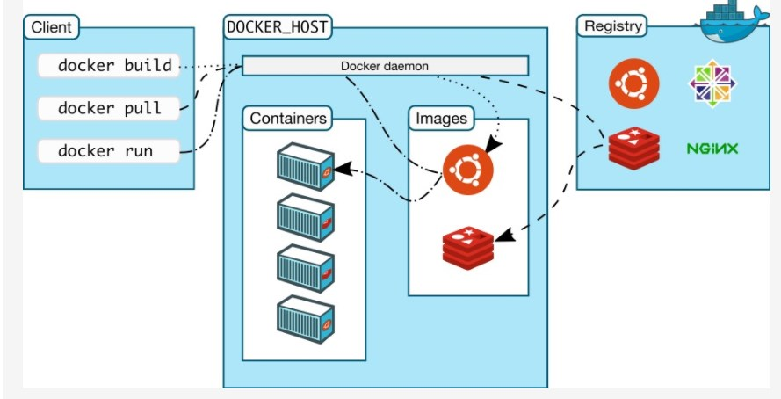
组件架构

Slide 18
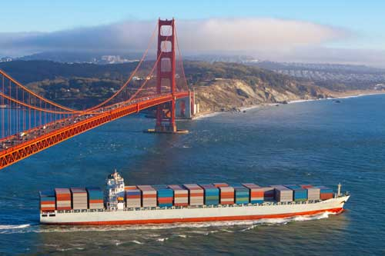
第三部分
Docker实践案例

Slide 19
Dockerfile介绍
学会使用 image 文件以后，接下来的问题就是，如何可以生成 image 文件？如果你想要自己的程序通过Docker运行在任何地方，势必要自己制作 image 文件。
这就需要用到 Dockerfile 文件。它是一个文本文件，用来配置 image。Docker 根据 该文件生成二进制的 image 文件。
下面通过一个实例，介绍Dockerfile，并演示如何通过Dockerfile文件构建镜像，之后以该镜像运行一个容器，再将其上传到阿里云的一个镜像仓库中，之后在服务器端拉下来运行。
Notes:
sudo docker login --username=humbertzhang0623 registry.cn-shanghai.aliyuncs.com

Slide 20
实践
https://github.com/Humbertzhang/spring-docker-example
我已经将刚才的实践项目放到了我的GitHub上，大家可以将他clone下来，参照README中的指示尝试编译、运行、并将其打包为docker镜像，在确定该docker镜像可以运行后，将该镜像打标记为自己的学号，并上传到之前展示的镜像仓库中。
大家可以尝试修改该Spring项目。
在上传之后，大家可以小组内尝试使用docker pull命令获取其他同学的镜像，并尝试在自己本地运行起来。
一些可能用到的参考链接我也放到了这个仓库中，大家遇到问题可以先看看文档，并尝试自己搜索解决，之后再考虑寻求帮助。

Slide 21
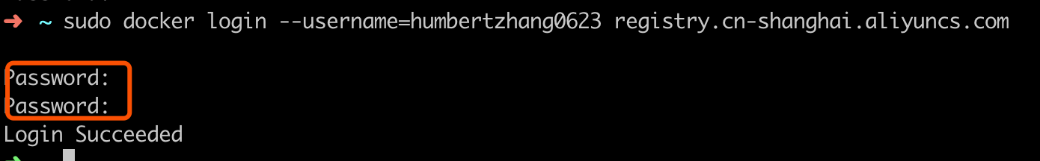
一些用到的docker命令
docker login --username=humbertzhang0623 registry.cn-shanghai.aliyuncs.com
Password: fdse2021

Slide 22
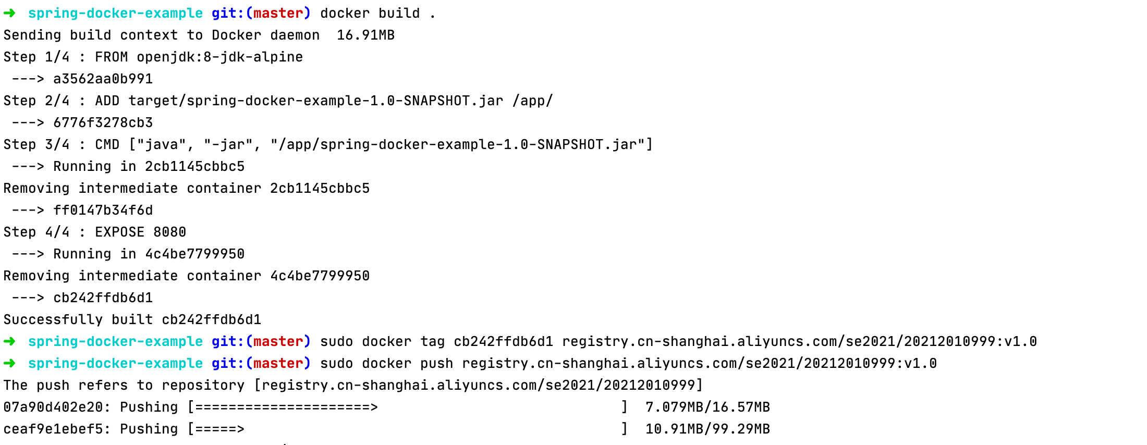
一些用到的docker命令
docker tag cb242ffdb6d1 registry.cn-shanghai.aliyuncs.com/se2021/20212010001:v1.0
docker push registry.cn-shanghai.aliyuncs.com/se2021/20212010001:v1.0
docker pull registry.cn-shanghai.aliyuncs.com/se2021/20212010001:v1.0
docker run –p 8080:8080 registry.cn-shanghai.aliyuncs.com/se2021/20212010001:v1.0

Slide 23
Q & A

